Slide 1
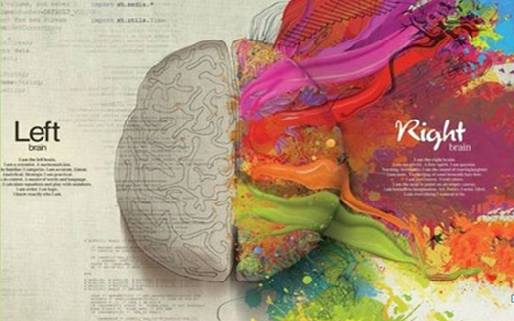
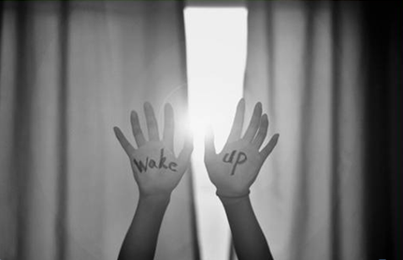
AEM周末分享
第98期
AEM WEEKEND SHARING
活化大脑
轻松应战

Slide 2

容易忘东忘西，反应变慢、开始沮丧、接着怀疑老了是否会得失智症。
10种生活中简单实践的大脑体操，让大脑更灵光！
AEM WEEKEND SHARING

Slide 3
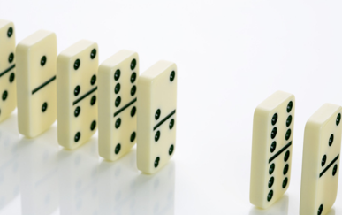
1
玩出创造力
纽约市爱因斯坦医学院一项21年的研究发现，每星期至少玩一次游戏（如西洋棋、桥牌等）的老年人，比不玩游戏的老年人减少50%罹患失智症的机会。
AEM WEEKEND SHARING

Slide 4
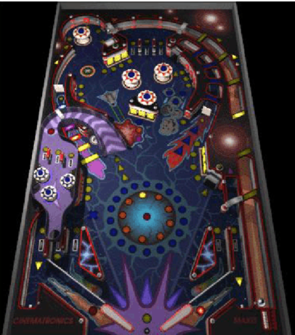
2
培养急速反应力
任天堂跟小钢珠能训练快速反应力，乔治华盛顿大学神经学教授瑞司塔克建议工作空档玩丢纸团游戏：
背对垃圾桶约六尺处，手拿纸团快速转身将纸团丢进垃圾桶。
AEM WEEKEND SHARING

Slide 5
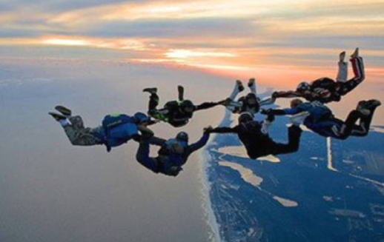
3
生活里创造新经验
一成不变的生活方式会扼杀脑力，破除生活惯例，创造新经验。到不同的餐馆吃饭，尝新滋味，让感官经验更多元。
AEM WEEKEND SHARING

Slide 6

4
体验自助旅行的乐趣
旅行的意义在于开拓视野，闻闻看你未曾接触过的味道，看一看未曾仔细欣赏的地方，意想不到的挑战将使大脑神经细胞有机会发展新连结。
AEM WEEKEND SHARING

Slide 7
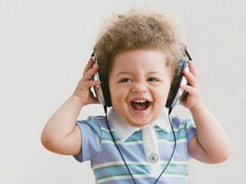
5
用音乐放松心情
据说听莫扎特的音乐可以改善空间感、促进大脑逻辑发展。虽然这仅是媒体断章取义和市场炒作的结果，但是音乐对一般人的主要作用在于抒解压力、放松心情，让你的大脑得到充分的休息。
AEM WEEKEND SHARING

Slide 8
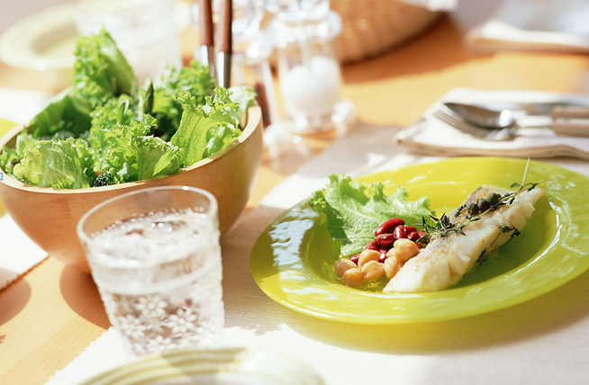
6
吃对食物让大脑维持健康
富含0mega3脂肪酸的食物有助于脑细胞保持柔软有弹性、降低罹患心血管疾病以及中风的风险。而蔬果中所含的天然抗氧化剂能保护脑细胞不受自由基侵害，并且增进记忆力。
AEM WEEKEND SHARING

Slide 9
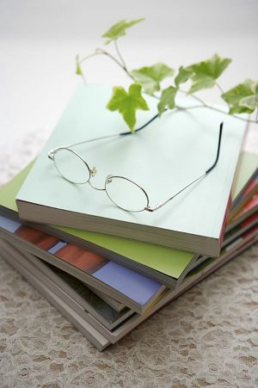
7
阅读是全脑运动
阅读可以提升智慧，每读一个字就会激发相关的字，因此也可以提升创造力和想象力。
AEM WEEKEND SHARING

Slide 10
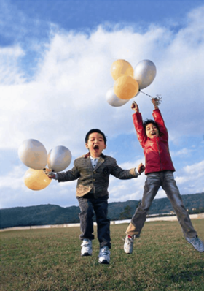
8
启动全感官经验
启动多种感官做同一件事，加入平常少用的感官如嗅觉、触觉，避开大脑预期的模式，能建立新的神经连结地图，让你的大脑更活泼。
AEM WEEKEND SHARING

Slide 11

9
运动让大脑年轻
运动会刺激天然抗忧郁荷尔蒙脑内啡的释放，减轻压力。而打球或做家事等制式工作能压抑掌管情绪的杏仁核无故发射，不让坏情绪来捣蛋。把氧气带上脑袋，就能让你大脑更清醒。
AEM WEEKEND SHARING

Slide 12

10
留白思考
专家建议，再怎么忙，每天记得留白半小时到一小时间整理思绪，静坐、冥想都是舒压的好方法。
AEM WEEKEND SHARING

Slide 13
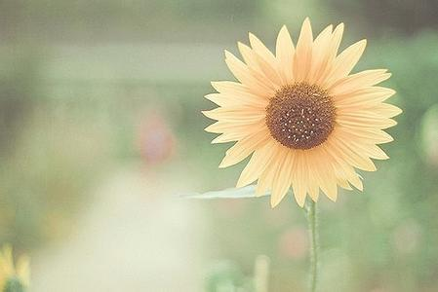

周末愉快！
共创 共进 共赢 共享
AEM科技人力资源部
AEM WEEKEND SHARING

